Slide 1
การวิเคราะห์องค์ประกอบ เชิงสำรวจ (3)
การประเมินลักษณะมนุษย์
สันทัด พรประเสริฐมานิต

Slide 2
ตัวอย่างที่ 3
ต้องการจับกลุ่มองค์ประกอบของ
แบบสำรวจความพึงพอใจ
สำหรับผู้ป่วยในโรงพยาบาล
บำบัดอาการติดยาเสพติด
ท่านจึงเก็บข้อมูลแบบสำรวจจากผู้ป่วย 241 คน
ข้อคำถามแต่ละข้อจะถามว่าข้อใดตรงกับ
ความรู้สึกของผู้ป่วยมากที่สุด มี 5 ตัวเลือก
(ไม่เห็นด้วยอย่างยิ่ง, ไม่เห็นด้วย,
เห็นด้วยและไม่เห็นด้วยพอๆ กัน, เห็นด้วย,
เห็นด้วยอย่างยิ่ง)

Slide 3
เจ้าหน้าที่เอาใจใส่ท่าน
สถานที่สะอาด
อุปกรณ์เครื่องใช้เพียงพอ
เจ้าหน้าที่มีจำนวนเพียงพอต่อความต้องการของท่าน
เจ้าหน้าที่พูดจาสุภาพ
ในการบำบัด มีการเลือกวิธีการรักษาอย่างเหมาะสม
เจ้าหน้าที่วางตัวเป็นกันเอง
เจ้าหน้าที่ช่วยแก้ปัญหาให้กับท่านได้
ในการบำบัด มีการเก็บรักษาความลับของผู้ป่วยอย่างดี
เจ้าหน้าที่เต็มใจให้คำแนะนำแก่ท่าน
เจ้าหน้าที่อธิบายให้ท่านเข้าใจได้ชัดเจน
ในการบำบัด ได้เลือกวิธีการบำบัดตรงกับความเจ็บป่วยของท่าน
เจ้าหน้าที่ทำงานอย่างรอบคอบ ถูกต้อง
เจ้าหน้าที่ให้ข้อมูลเกี่ยวกับความเจ็บป่วยของท่าน
การรักษาเห็นผลของการรักษา
เจ้าหน้าที่อธิบายถึงแนวทางปฏิบัติตัวของท่านในระหว่างเจ็บป่วย
เจ้าหน้าที่รับฟังประเด็นเกี่ยวกับความเจ็บป่วยของท่าน
ในการบำบัด มีการจัดคิวการรับบริการอย่างดี
เจ้าหน้าที่มีความเชี่ยวชาญในการรักษา
เจ้าหน้าที่จริงใจต่อท่าน
ท่านได้รับบริการอย่างรวดเร็ว
ท่านรู้สึกว่าเป็นบุคคลสำคัญในการใช้บริการ
ท่านทราบขั้นตอนของการให้บริการอย่างชัดเจน
บรรยากาศของสถานที่ร่มรื่น
สถานที่ไม่มีสิ่งรบกวนหรือก่อให้เกิดความรำคาญ
เจ้าหน้าที่ทำหน้าที่อย่างกระฉับกระเฉง
สถานที่การรักษากว้างขวางเพียงพอ
ในการบำบัด มีมาตรการรองรับในกรณีฉุกเฉิน
สถานที่เหมาะสมต่อวิธีการบำบัด
เจ้าหน้าที่เคารพสิทธิของคุณ
ในการบำบัด ได้เลือกวิธีการบำบัดตรงกับความต้องการของท่าน
นอกเหนือจากรักษาอาการเจ็บป่วยได้แล้ว การบำบัดส่งผลให้ตัวท่านเปลี่ยนแปลงไปในทางที่ดีขึ้น
เจ้าหน้าที่ทำให้ท่านสบายใจ
การบำบัดมีขั้นตอนที่กะทัดรัด

Slide 4
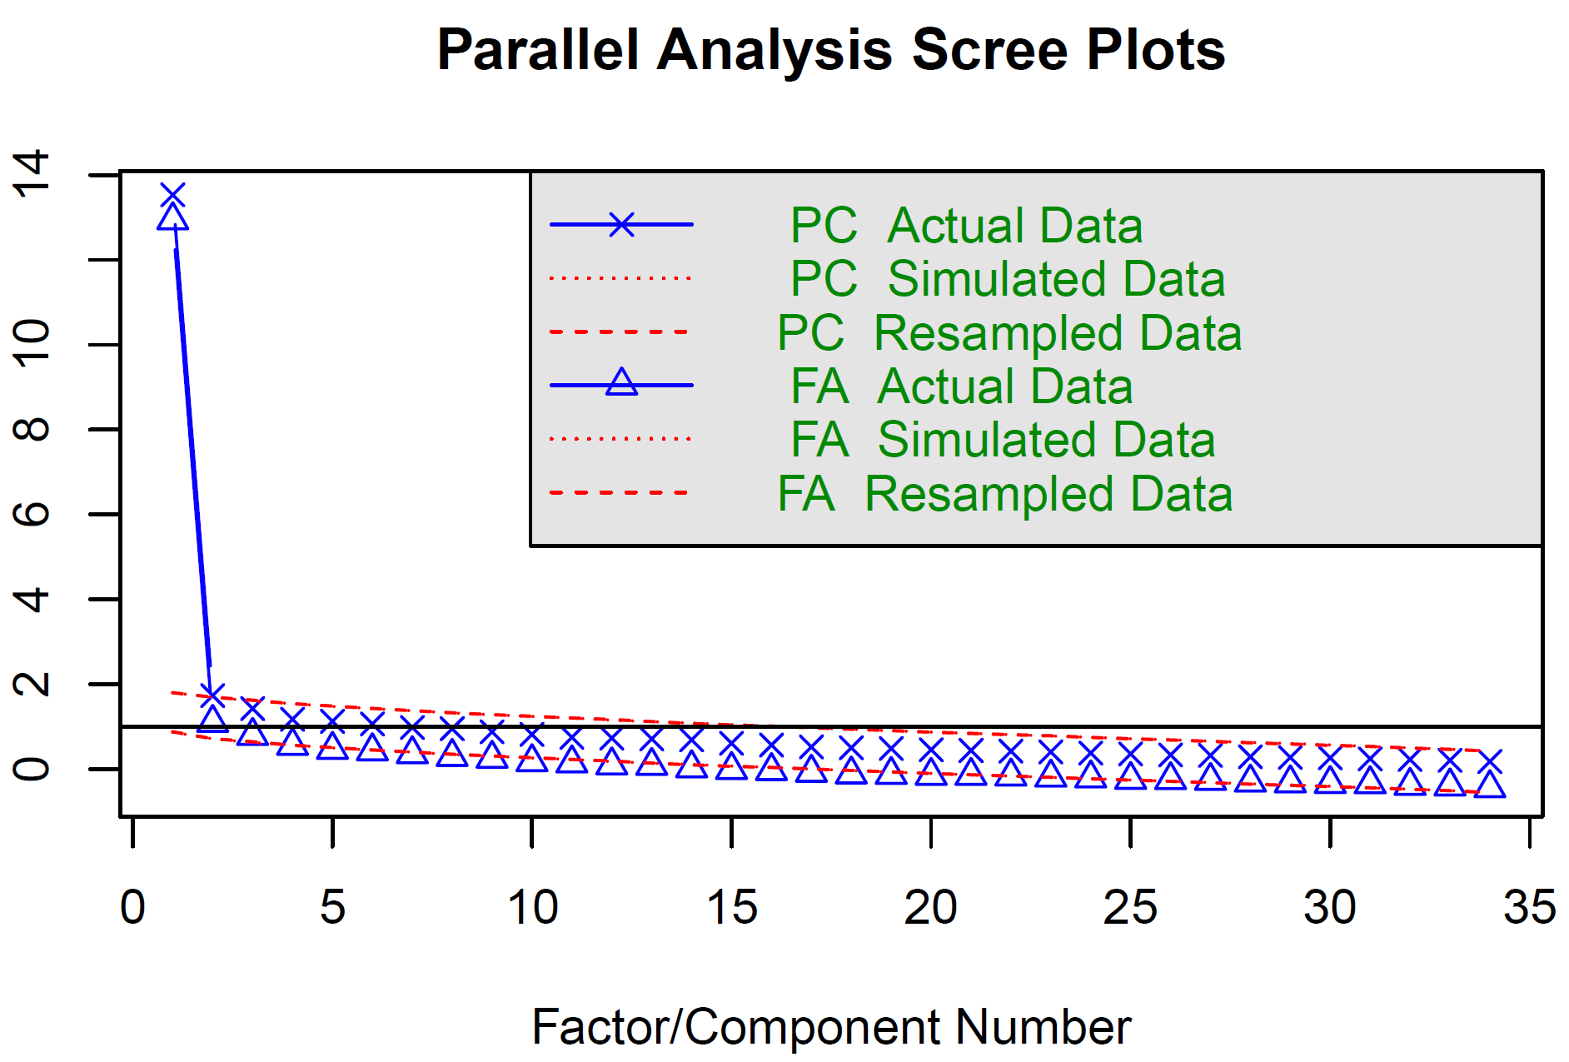
ตัวอย่างที่ 3
Parallel Analysis แนะนำ 3 องค์ประกอบ

Slide 5
จำนวนองค์ประกอบ | Chi-square | df | p | RMSEA | 90% CI RMSEA | TLI | AIC | BIC
1 | 1181.53 | 527 | < .001 | .076 | (.066, .077) | .812 | 368 | -1709
2 | 972.70 | 494 | < .001 | .067 | (.058, .069) | .853 | 225 | -1737
3 | 834.10 | 462 | < .001 | .062 | (.052, .064) | .877 | 150 | -1700
4 | 731.76 | 431 | < .001 | .058 | (.047, .061) | .893 | 110 | -1632
5 | 644.12 | 401 | < .001 | .055 | (.043, .057) | .907 | 82 | -1555
6 | 574.02 | 372 | < .001 | .052 | (.040, .055) | .916 | 70 | -1466
7 | 507.93 | 344 | < .001 | .049 | (.036, .053) | .926 | 60 | -1379
8 | 431.46 | 317 | < .001 | .044 | (.029, .048) | .944 | 37 | -1307
9 | 368.18 | 291 | 0.001 | .039 | (.021, .043) | .959 | 26 | -1228
10 | 327.51 | 266 | 0.006 | .037 | (.018, .042) | .964 | 36 | -1131
11 | 287.12 | 242 | 0.025 | .035 | (.011, .040) | .971 | 43 | -1040
12 | 249.11 | 219 | 0.079 | .032 | (.000, .037) | .978 | 51 | -952
13 | 210.75 | 197 | 0.239 | .027 | (.000, .033) | .989 | 57 | -870
14 | 185.14 | 176 | 0.303 | .025 | (.000, .033) | .992 | 73 | -780
15 | 153.90 | 156 | 0.533 | .019 | (.000, .029) | 1.002 | 82 | -702

Slide 6
จำนวนองค์ประกอบ | Chi-square Difference | df | p
1 vs 2 | 208.84 | 33 | < .001
2 vs 3 | 138.59 | 32 | < .001
3 vs 4 | 102.34 | 31 | < .001
4 vs 5 | 87.64 | 30 | < .001
5 vs 6 | 70.10 | 29 | < .001
6 vs 7 | 66.08 | 28 | < .001
7 vs 8 | 76.48 | 27 | < .001
8 vs 9 | 63.28 | 26 | < .001
9 vs 10 | 40.67 | 25 | 0.025
10 vs 11 | 40.39 | 24 | 0.019
11 vs 12 | 38.01 | 23 | 0.025
12 vs 13 | 38.35 | 22 | 0.017
13 vs 14 | 25.61 | 21 | 0.222
14 vs 15 | 31.24 | 20 | 0.052
ดังนั้น จึงตรวจสอบโมเดลที่มี 2 องค์ประกอบ
แล้วเพิ่มขึ้นเรื่อยๆ จนเจอจำนวนที่เหมาะสม

Slide 7
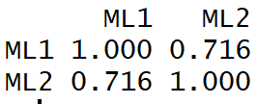
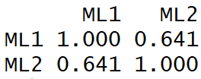
GEOMINQ
#Non Salient = 8
#Dual Loading = 0
QUARTIMIN
#Non Salient = 6
#Dual Loading = 0

Slide 8
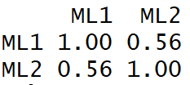
GEOMINQ, NORM
#Non Salient = 5
#Dual Loading = 0
QUARTIMIN, NORM
#Non Salient = 5
#Dual Loading = 0

Slide 9
จากผลการหมุนองค์ประกอบ เลือกวิธี Normalized Quartimin
ความหมายองค์ประกอบ
ระบบการบำบัดที่มีประสิทธิภาพ
เจ้าหน้าที่เอาใจใส่
%Variance Explained = 42%
QUARTIMIN, NORM
#Non Salient = 5
#Dual Loading = 0

Slide 10
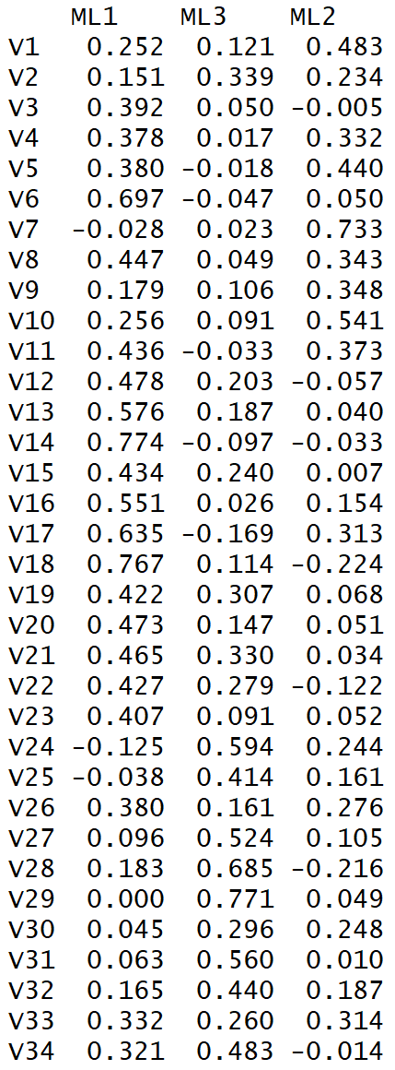
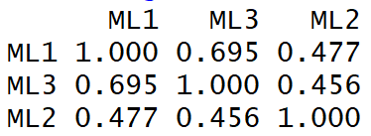
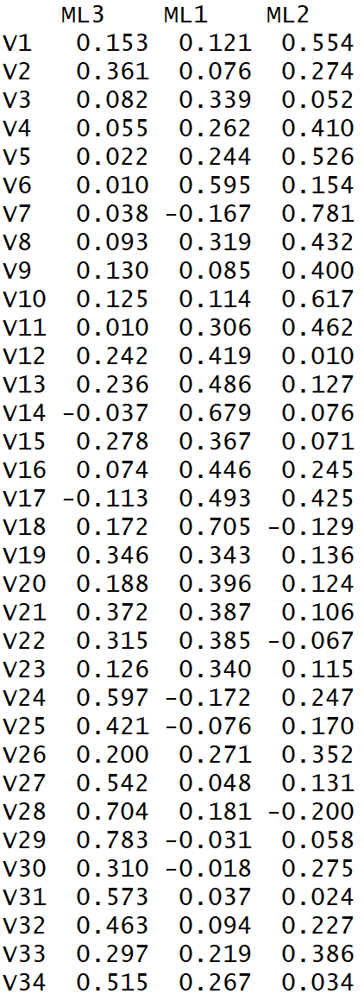
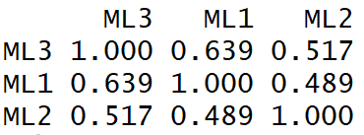
GEOMINQ
#Non Salient = 7
#Dual Loading = 0
QUARTIMIN
#Non Salient = 11
#Dual Loading = 1

Slide 11
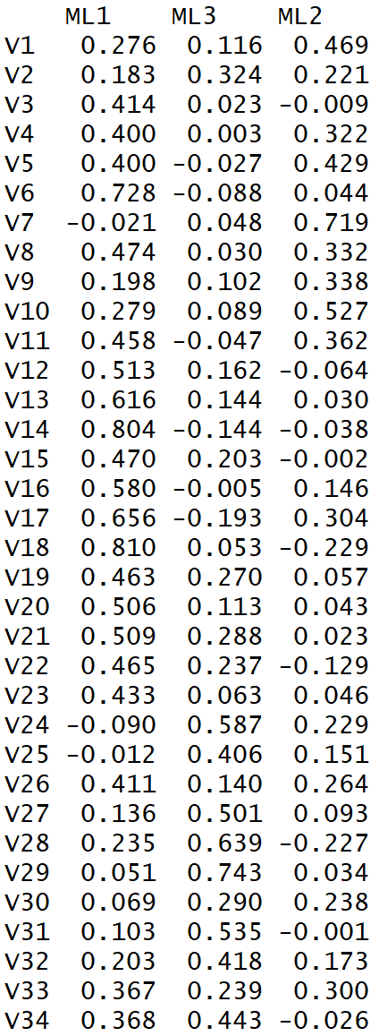
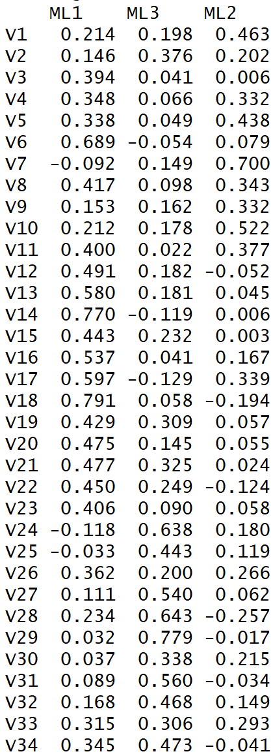
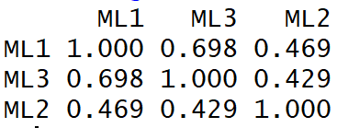
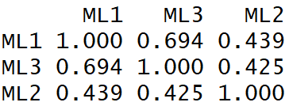
GEOMINQ, NORM
#Non Salient = 4
#Dual Loading = 1
QUARTIMIN, NORM
#Non Salient = 7
#Dual Loading = 0

Slide 12
GEOMINQ, NORM
#Non Salient = 4
#Dual Loading = 1
จากผลการหมุนองค์ประกอบ เลือกวิธี Normalized Geomin
ความหมายองค์ประกอบ
ระบบการบำบัดที่มีประสิทธิภาพ
สถานที่เหมาะสม
เจ้าหน้าที่เอาใจใส่
%Variance Explained = 44%

Slide 13
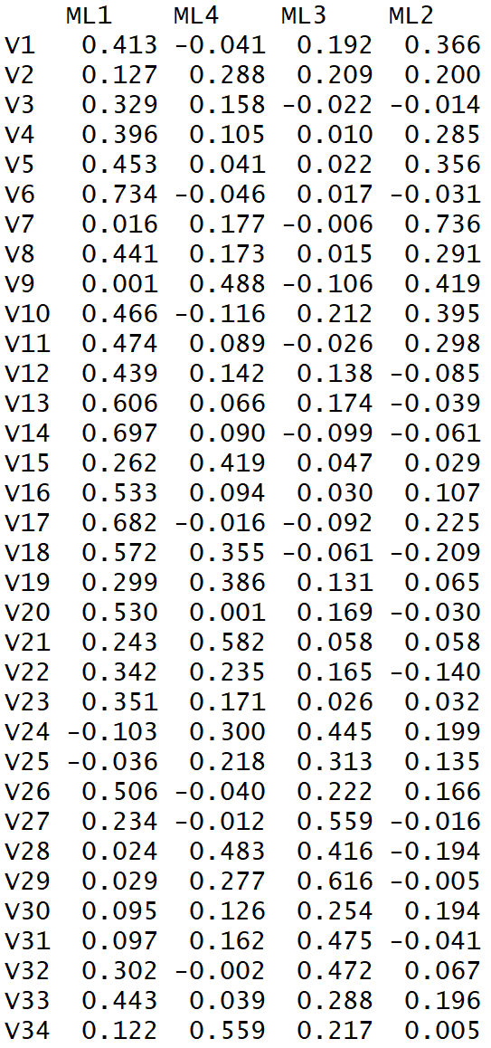
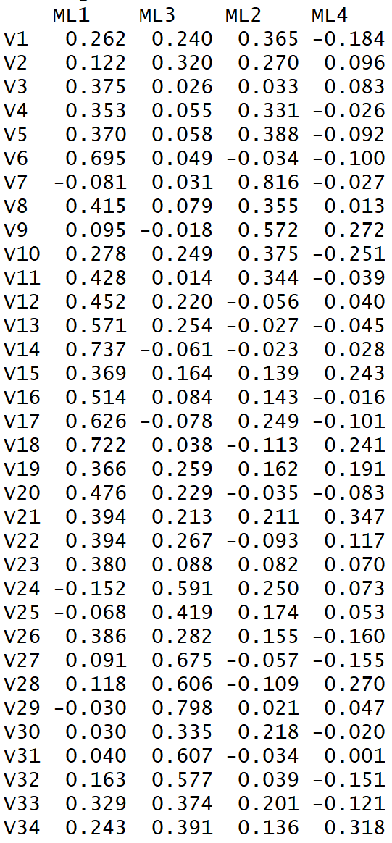
GEOMINQ
#Non Salient = 8
#Dual Loading = 1
QUARTIMIN
#Non Salient = 15
#Dual Loading = 0
องค์ประกอบสุดท้าย ไม่มี Salient Item

Slide 14
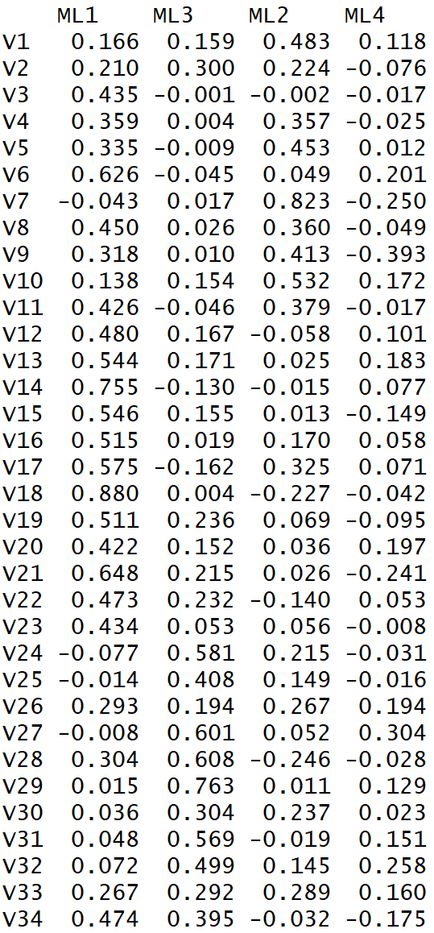
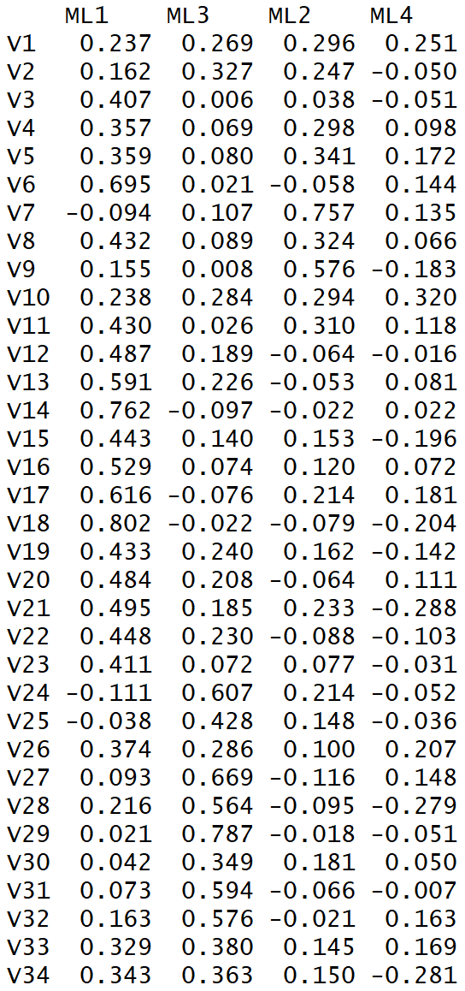
GEOMINQ, NORM
#Non Salient = 8
#Dual Loading = 1
องค์ประกอบสุดท้าย ไม่มี Salient Item
QUARTIMIN, NORM
#Non Salient = 15
#Dual Loading = 0
องค์ประกอบสุดท้าย ไม่มี Salient Item

Slide 15
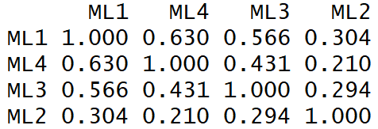
จากผลการหมุนองค์ประกอบ เลือกวิธี Non-normalized Geomin
ความหมายองค์ประกอบ
การรักษาที่มีประสิทธิภาพ
แปลความหมายไม่ได้
สถานที่เหมาะสม
แปลความหมายไม่ได้
ผลลัพธ์ตั้งแต่ 5 องค์ประกอบขึ้นไป ใกล้เคียง กับ 4 องค์ประกอบ จึงขออนุญาตหยุดแสดงผลต่อ

Slide 16
เจ้าหน้าที่เอาใจใส่ท่าน
สถานที่สะอาด
อุปกรณ์เครื่องใช้เพียงพอ
เจ้าหน้าที่มีจำนวนเพียงพอต่อความต้องการของท่าน
เจ้าหน้าที่พูดจาสุภาพ
ในการบำบัด มีการเลือกวิธีการรักษาอย่างเหมาะสม
เจ้าหน้าที่วางตัวเป็นกันเอง
เจ้าหน้าที่ช่วยแก้ปัญหาให้กับท่านได้
ในการบำบัด มีการเก็บรักษาความลับของผู้ป่วยอย่างดี
เจ้าหน้าที่เต็มใจให้คำแนะนำแก่ท่าน
เจ้าหน้าที่อธิบายให้ท่านเข้าใจได้ชัดเจน
ในการบำบัด ได้เลือกวิธีการบำบัดตรงกับความเจ็บป่วยของท่าน
เจ้าหน้าที่ทำงานอย่างรอบคอบ ถูกต้อง
เจ้าหน้าที่ให้ข้อมูลเกี่ยวกับความเจ็บป่วยของท่าน
การรักษาเห็นผลของการรักษา
เจ้าหน้าที่อธิบายถึงแนวทางปฏิบัติตัวของท่านในระหว่างเจ็บป่วย
เจ้าหน้าที่รับฟังประเด็นเกี่ยวกับความเจ็บป่วยของท่าน
ในการบำบัด มีการจัดคิวการรับบริการอย่างดี
เจ้าหน้าที่มีความเชี่ยวชาญในการรักษา
เจ้าหน้าที่จริงใจต่อท่าน
ท่านได้รับบริการอย่างรวดเร็ว
ท่านรู้สึกว่าเป็นบุคคลสำคัญในการใช้บริการ
ท่านทราบขั้นตอนของการให้บริการอย่างชัดเจน
บรรยากาศของสถานที่ร่มรื่น
สถานที่ไม่มีสิ่งรบกวนหรือก่อให้เกิดความรำคาญ
เจ้าหน้าที่ทำหน้าที่อย่างกระฉับกระเฉง
สถานที่การรักษากว้างขวางเพียงพอ
ในการบำบัด มีมาตรการรองรับในกรณีฉุกเฉิน
สถานที่เหมาะสมต่อวิธีการบำบัด
เจ้าหน้าที่เคารพสิทธิของคุณ
ในการบำบัด ได้เลือกวิธีการบำบัดตรงกับความต้องการของท่าน
นอกเหนือจากรักษาอาการเจ็บป่วยได้แล้ว การบำบัดส่งผลให้ตัวท่านเปลี่ยนแปลงไปในทางที่ดีขึ้น
เจ้าหน้าที่ทำให้ท่านสบายใจ
การบำบัดมีขั้นตอนที่กะทัดรัด

Slide 17
ตัวอย่างที่ 3
ผลลัพธ์ที่ใช้ได้ คือ ผลลัพธ์แบบ 2 องค์ประกอบและ 3 องค์ประกอบ
ผลลัพธ์ 2 องค์ประกอบมีจำนวนข้อที่ไม่มีน้ำหนักเด่นน้อยที่สุด (5 ข้อ) อธิบายความแปรปรวนได้ 42%
ผลลัพธ์ 3 องค์ประกอบมีจำนวนข้อที่ไม่มีน้ำหนักเด่นน้อยกว่า (4 ข้อ) อธิบายความแปรปรวนได้มากกว่า 44% แต่มีข้อที่มีน้ำหนักองค์ประกอบสูงลงสององค์ประกอบอยู่ 1 ข้อ
ผลลัพธ์ทั้งสองสามารถแปลความหมายได้ ผู้วิจัยต้องตัดสินใจเลือกแบบใดแบบหนึ่ง

Slide 18
ตัวอย่างที่ 3
เนื่องจากผลลัพธ์ทั้งสองแบบสามารถตีความหมายได้ดี ตรงนี้ขึ้นอยู่กับว่าผู้วิจัย “ชอบ” ผลลัพธ์ใดมากกว่า
ผลลัพธ์ 2 องค์ประกอบสวยกว่า มีแนวโน้มทำซ้ำจากกลุ่มตัวอย่างอื่นได้สูงกว่า เพราะจำนวนพารามิเตอร์น้อยกว่ามาก
ผลลัพธ์ 3 องค์ประกอบอธิบายความแปรปรวนได้มากกว่า อธิบายความจริงได้ครบถ้วนกว่า
ถ้าถามย้อนกลับไปในสมัยที่ผมทำวิจัยนี้ ผมคงเลือกจำนวนองค์ประกอบที่สูงกว่า เพราะทำให้มีตัวแปรให้ใช้ในงานวิจัยมากกว่า ☺
ผมจึงเลือกผลลัพธ์แบบ 3 องค์ประกอบในการอธิบายต่อ

Slide 19
ตัวอย่างที่ 3
แต่หากผมมีหน้าที่เป็นนักประเมินที่ต้องการออกแบบวัดนี้ ใช้สำหรับโรงพยาบาลทั่วประเทศ ผมอาจเลือก 2 องค์ประกอบ เพราะมีโอกาสที่โครงสร้างองค์ประกอบแบบนี้ยังคงอยู่ในกลุ่มตัวอย่างอื่น และผมอาจทำแบบสอบถามฉบับสั้น (Short form) ได้ง่ายกว่า

Slide 20
เจ้าหน้าที่เอาใจใส่ท่าน
สถานที่สะอาด
อุปกรณ์เครื่องใช้เพียงพอ
เจ้าหน้าที่มีจำนวนเพียงพอต่อความต้องการของท่าน
เจ้าหน้าที่พูดจาสุภาพ
ในการบำบัด มีการเลือกวิธีการรักษาอย่างเหมาะสม
เจ้าหน้าที่วางตัวเป็นกันเอง
เจ้าหน้าที่ช่วยแก้ปัญหาให้กับท่านได้
ในการบำบัด มีการเก็บรักษาความลับของผู้ป่วยอย่างดี
เจ้าหน้าที่เต็มใจให้คำแนะนำแก่ท่าน
เจ้าหน้าที่อธิบายให้ท่านเข้าใจได้ชัดเจน
ในการบำบัด ได้เลือกวิธีการบำบัดตรงกับความเจ็บป่วยของท่าน
เจ้าหน้าที่ทำงานอย่างรอบคอบ ถูกต้อง
เจ้าหน้าที่ให้ข้อมูลเกี่ยวกับความเจ็บป่วยของท่าน
การรักษาเห็นผลของการรักษา
เจ้าหน้าที่อธิบายถึงแนวทางปฏิบัติตัวของท่านในระหว่างเจ็บป่วย
เจ้าหน้าที่รับฟังประเด็นเกี่ยวกับความเจ็บป่วยของท่าน
ในการบำบัด มีการจัดคิวการรับบริการอย่างดี
เจ้าหน้าที่มีความเชี่ยวชาญในการรักษา
เจ้าหน้าที่จริงใจต่อท่าน
ท่านได้รับบริการอย่างรวดเร็ว
ท่านรู้สึกว่าเป็นบุคคลสำคัญในการใช้บริการ
ท่านทราบขั้นตอนของการให้บริการอย่างชัดเจน
บรรยากาศของสถานที่ร่มรื่น
สถานที่ไม่มีสิ่งรบกวนหรือก่อให้เกิดความรำคาญ
เจ้าหน้าที่ทำหน้าที่อย่างกระฉับกระเฉง
สถานที่การรักษากว้างขวางเพียงพอ
ในการบำบัด มีมาตรการรองรับในกรณีฉุกเฉิน
สถานที่เหมาะสมต่อวิธีการบำบัด
เจ้าหน้าที่เคารพสิทธิของคุณ
ในการบำบัด ได้เลือกวิธีการบำบัดตรงกับความต้องการของท่าน
นอกเหนือจากรักษาอาการเจ็บป่วยได้แล้ว การบำบัดส่งผลให้ตัวท่านเปลี่ยนแปลงไปในทางที่ดีขึ้น
เจ้าหน้าที่ทำให้ท่านสบายใจ
การบำบัดมีขั้นตอนที่กะทัดรัด
= Non-salient Item; = Dual Loading

Slide 21
ตัวอย่างที่ 3
คุณต้องพิจารณาว่าข้อที่ตัดทิ้งนี้ สำคัญต่อภาวะสันนิษฐานหรือไม่
ผมอาจมองว่า เรื่องสิทธิผู้ป่วยเป็นเรื่องสำคัญ ดังนั้นผมจะต้องไปเขียนข้อคำถามเรื่องนี้เพิ่มเติม แล้วเก็บข้อมูลหาองค์ประกอบใหม่
ผมคิดว่าข้อคำถามที่เหลือครอบคลุมด้านต่างๆ ของความพึงพอใจแล้ว และข้อเหล่านี้ไม่ได้สำคัญมากในการสะท้อนความพึงพอใจ ผมจึงเลือกที่จะตัดข้อคำถามทั้ง 5 ข้อนี้ออกทั้งหมด
หลังจากนั้น วิเคราะห์องค์ประกอบด้วย 3 องค์ประกอบ แล้วหมุนแกนด้วย Normalized GeominQ

Slide 22
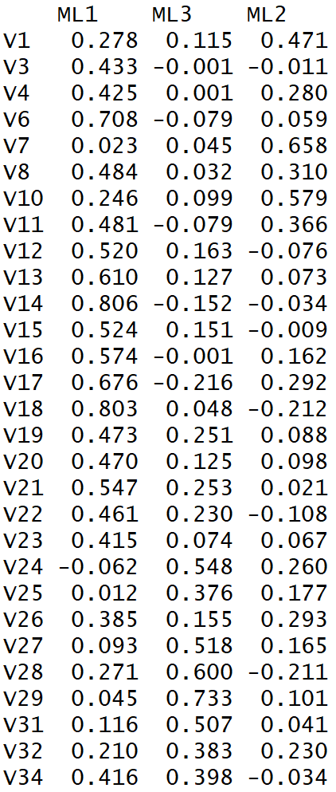
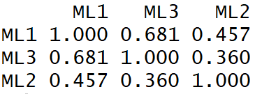
ความหมายองค์ประกอบ
ระบบการบำบัดที่มีประสิทธิภาพ
สถานที่เหมาะสม
เจ้าหน้าที่เอาใจใส่
จำนวนข้อที่ไม่มีน้ำหนักเด่น = 3
จำนวนข้อที่มีน้ำหนักเด่นมากกว่า 1 องค์ประกอบ = 0
สัดส่วนความแปรปรวนที่อธิบายได้ = 47%

Slide 23
ตัวอย่างที่ 3
ผลลัพธ์ใหม่ก็ยังมีข้อที่ไม่มีน้ำหนักเด่น ซึ่งเป็นธรรมชาติของ EFA ที่การหมุนแกนใหม่อาจไม่ได้องค์ประกอบเดิม
สังเกตได้ว่าค่าสหสัมพันธ์ระหว่างองค์ประกอบเปลี่ยนแปลงไปเล็กน้อย
อย่างไรก็ตาม หากคุณมีข้อคำถามจำนวนมากเหลือเฟือ คุณอาจตัดข้อคำถามเพิ่มได้ เพราะว่าข้อคำถามที่กลับมาเป็นข้อที่ไม่มีน้ำหนักเด่น มักจะไม่ใช่ข้อที่มีคุณภาพสูงในแบบวัดอยู่แล้ว
แต่หากคุณมีข้อคำถามไม่พอ คุณก็สามารถหยุดแค่นี้ได้เลย
อีกแนวหนึ่ง คุณอาจใช้การหมุนแกนแบบ target rotation โดยใช้ผลการวิเคราะห์เดิมเป็นเป้าหมายในการหมุน ซึ่งเป็นรายละเอียดมากเกินไป

Slide 24
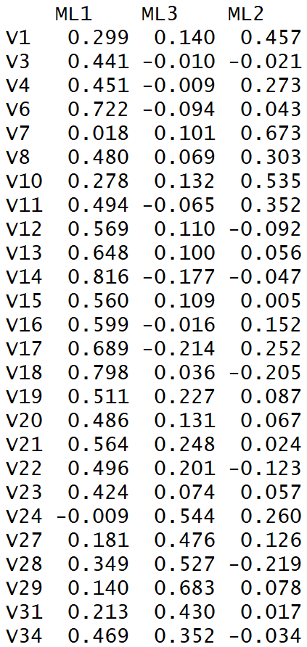
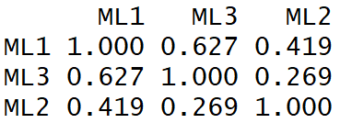
ความหมายองค์ประกอบ
ระบบการบำบัดที่มีประสิทธิภาพ
สถานที่เหมาะสม
เจ้าหน้าที่เอาใจใส่
จำนวนข้อที่ไม่มีน้ำหนักเด่น = 0
จำนวนข้อที่มีน้ำหนักเด่นมากกว่า 1 องค์ประกอบ = 0
สัดส่วนความแปรปรวนที่อธิบายได้ = 49%

Slide 25
ตัวอย่างที่ 3: การเขียนรายงาน
งานวิจัยนี้ต้องการสำรวจองค์ประกอบภายในแบบสำรวจความพึงพอใจสำหรับผู้ป่วยในโรงพยาบาลบำบัดอาการติดยาเสพติด โดยข้อคำถามในขั้นต้นเขียนไว้ 34 ข้อ ดังตารางที่ 4 จากการเก็บข้อมูลจากผู้ป่วยจำนวน 241 คน และวิเคราะห์องค์ประกอบแบบสำรวจด้วยการสกัดองค์ประกอบแบบ Maximum Likelihood และหมุนแกนแบบ Normalized Geomin พบว่าโมเดล 3 องค์ประกอบดีที่สุด โดยโมเดล 4 องค์ประกอบทำให้เกิดองค์ประกอบที่แปลความหมายร่วมไม่ได้ และโมเดลนี้ดีกว่าโมเดล 2 องค์ประกอบเพราะอธิบายได้ละเอียดกว่า ทั้ง 3 องค์ประกอบอธิบายความแปรปรวนของข้อคำถามได้ทั้งหมด 44%, χ²(462) = 834.10, p < .001, RMSEA = .062 (.052, .064), TLI = .877

Slide 26
ตัวอย่างที่ 3: การเขียนรายงาน
องค์ประกอบทั้งสาม แสดงถึง (ก) ระบบการบำบัดที่มีประสิทธิภาพ (ข) สถานที่เหมาะสม และ (ค) ความเอาใจใส่ของเจ้าหน้าที่ ตารางที่ 5 แสดงน้ำหนักองค์ประกอบ ตารางที่ 6 แสดงค่าสถิติพรรณนาและสหสัมพันธ์ขององค์ประกอบทั้งสาม ผลการวิเคราะห์พบข้อคำถาม 4 ข้อที่ไม่มีน้ำหนักเด่นและข้อคำถาม 1 ข้อที่มีน้ำหนักเด่นอยู่ใน 2 องค์ประกอบ

Slide 27
ตัวอย่างที่ 3: การเขียนรายงาน
ผู้วิจัยจึงตัดข้อคำถามทั้ง 5 ข้อทิ้งแล้ววิเคราะห์องค์ประกอบใหม่ พบว่ายังมี 3 ข้อคำถามที่ไม่มีน้ำหนักเด่น ผู้วิจัยจึงคัดทิ้งอีกครั้ง ตารางที่ 5 แสดงน้ำหนักองค์ประกอบของข้อที่เหลือทั้งหมด 26 ข้อ จากตารางพบว่าข้อคำถามทุกข้อมีน้ำหนักเด่นเพียงแค่องค์ประกอบเดียว ตารางที่ 6 แสดงค่าสถิติพรรณนาขององค์ประกอบหลังจากคัดข้อคำถามทิ้ง

Slide 28
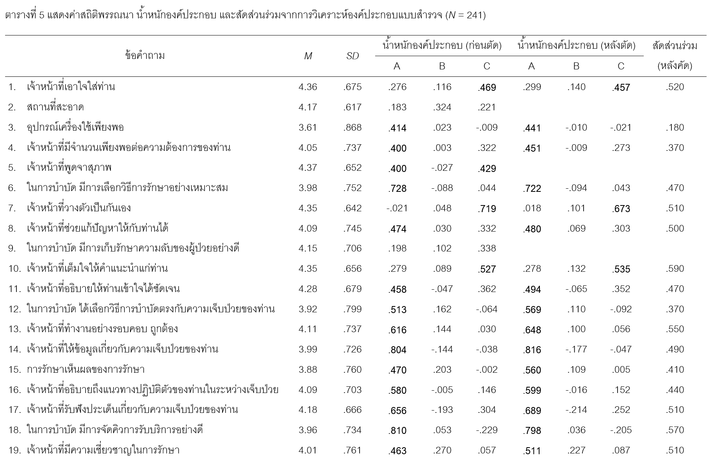

Slide 29
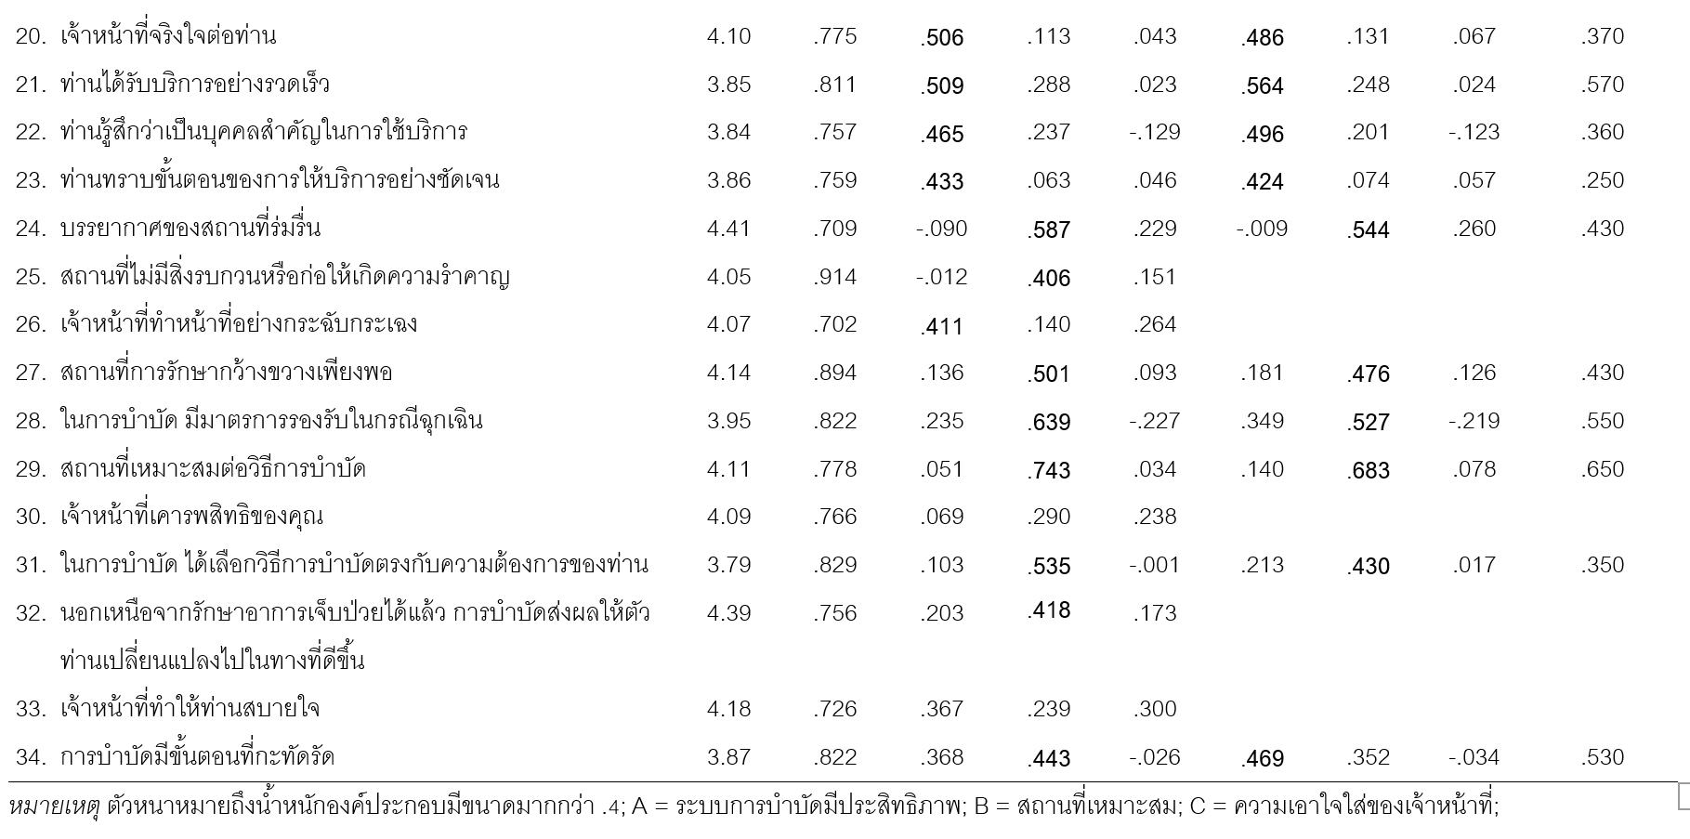

Slide 30
ตัวอย่างที่ 3: การเขียนรายงาน
ตารางที่ 6 แสดงค่า Eigenvalues และค่าสหสัมพันธ์ระหว่างองค์ประกอบ
ก่อนคัดข้อคำถาม (ใต้แนวทแยง) และหลังคัดข้อคำถาม (เหนือแนวทแยง)
องค์ประกอบ | 1 | 2 | 3
1. ระบบการบำบัดมีประสิทธิภาพ |  | .627 | .419
2. สถานที่เหมาะสม | .698 |  | .269
3. ความเอาใจใส่ของเจ้าหน้าที่ | .469 | .429
Eigenvalues (ก่อนคัดข้อคำถาม) | 7.82 | 4.17 | 3.11
เปอร์เซนต์อธิบายความแปรปรวน (ก่อนคัดข้อคำถาม) | 23% | 12% | 9%
Eigenvalues (หลังคัดข้อคำถาม) | 7.39 | 2.63 | 1.97
เปอร์เซนต์อธิบายความแปรปรวน (หลังคัดข้อคำถาม) | 28% | 10% | 8%

